Slide 1





Slide 2


v
Trò chơi Truyền hoa
Kể tên các bài đọc em đã học thuộc chủ điểm “Thế giới tuổi thơ”

Slide 3


Tiết 1

Slide 4



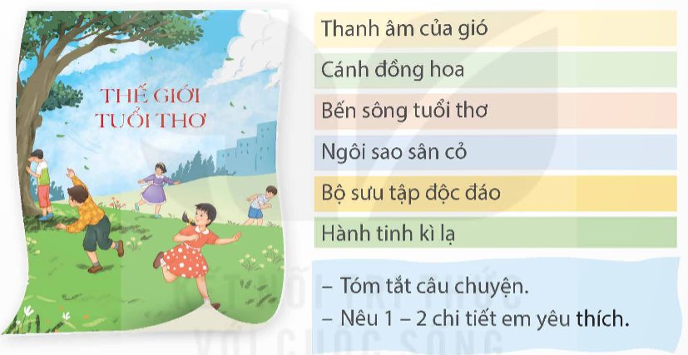
1. Đọc 1 câu chuyện đã học và thực hiện yêu cầu

Slide 5


Câu chuyện Bộ sưu tập độc đáo: Bộ sưu tập là một bài tập về nhà của các bạn học sinh. Mỗi bạn đều cố gắng lựa chọn những bộ sưu tập thật nổi bật, thu hút các bạn trong lớp chú ý. Riêng Loan đã nghĩ ra một bộ sưu tập: thu âm lại những giọng nói của các bạn trước khi ra trường. Các bạn và thầy giáo đều bất ngờ và thán phục trước bộ sưu tập ý nghĩa này.
– Chi tiết mà em thích trong truyện là: Bạn Loan nói: “Gì cũng được. Chúng mình sắp chuyển cấp rồi”. Đây là chi tiết cho thấy sự hồn nhiên, thoải mái của Loan, mong muốn bộ sưu tập có những giọng nói tự nhiên, đa dạng, không gò ép các bạn.

Slide 6
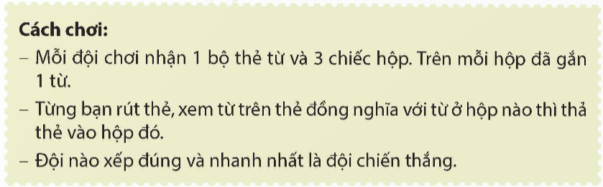
2. Chơi trò chơi: Tìm từ đồng nghĩa.

Slide 7
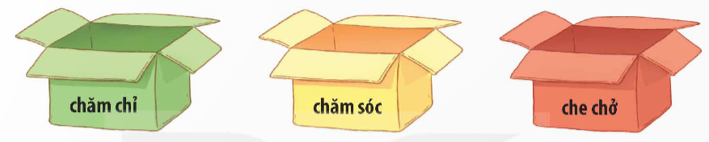
chăm chút
siêng năng
cần mẫn
chịu khó
bảo vệ
bênh
chăm lo
chuyên cần
trông nom
bênh vực
săn sóc
cần cù

Slide 8

3. Đặt 2 – 3 câu có từ đồng nghĩa em tìm được ở bài tập 2
Ví dụ: Mẹ em cần mẫn làm việc từ sáng đến tối.
Em giúp mẹ trông nom em bé.
Cô giáo dạy chúng em cần bênh vực người yếu thế.

Slide 9


